Slide 1

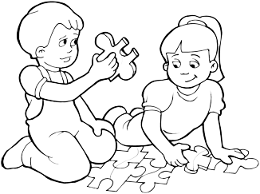
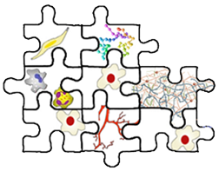


IMMUNOPATOLOGIA
alberto.tommasini@burlo.trieste.it IRCCS Burlo Garofolo e Università di Trieste

Slide 2
Il concetto di immunopatologia nasce all’inizio del ‘900 quando Clemens Von Pirquet, partendo dall’osservazione della malattia da siero, ipotizza che alcuni sintomi infiammatori delle nostre malattie derivano dalla nostra stessa risposta immunitaria, che talora può andare oltre al suo compito e creare disturbi patologici
Von Pirquet creò il termine ALLERGIA, che in base all’etimologia significa
«Altra Attività»
L’allergia che intendiamo oggi è solo una modalità di questa «altra attività»
Il concetto alla base dell’immunopatologia è semplice:
Il sistema immunitario è capace di diverse azioni rivolte a mantenere l’equilibrio del nostro organismo in seguito a infezioni o altri tipi di alterazioni cellulari (inclusi la necrosi o la trasformazione tumorale)
A volte, gli strumenti immunitari sviluppati per questi fini possono essere utilizzati in modo esagerato o incongruo e creare patologia immuno-mediata o immunomediata

Slide 3
Alcuni esempi
OBIETTIVI FISIOLOGICI MECCANISMI IMMUNOPATOLOGIE
Difesa da parassiti penetrati attraverso la pelle
Mastociti, Granulociti eosinofili, IgE
Allergie
Difesa da corpi estranei
Reazione granulomatosa
Malattia infiammatoria dell’intestino
Distruzione di cellule infettate o trasformate
Azioni citotossiche
Distruzione delle beta cellule del pancreas nel diabete
Tiroidite di Hashimoto
La reazione immunopatologia dipende da un utilizzo esagerato o improprio di strumenti selezionati per altri obiettivi
Le ragioni per cui il sistema immunitario sbaglia o esagera di solito sono complesse e dovute alla coincidenza di diversi fattori genetici e ambientali (multifattoriali)

Slide 4
ASPETTI DELLE MALATTIE IMMUNOPATOLOGICHE
MALATTIE DI SISTEMA (SISTEMICHE) sono caratterizzate da fenomeni autoimmunitari o infiammatori che colpiscono struttura, ad esempio i vasi sanguigni, o strutture connettivali presenti in tutti gli organi (connettiviti).
I sintomi sono dovuti sia agli effetti dell’infiammazione sia al danno nel funzionamento delle diverse strutture colpite dalla reazione.
MALATTIE d’ORGANO
Sono caratterizzate da fenomeni autoimmunitari che conducono a danno funzionali di singoli tipi di cellule o di organi.
Esempi tipici sono:
La distruzione delle beta cellule del pancreas, deputate alla produzione di insulina. Quando l’insulina prodotta è insufficiente, si manifesta il diabete;
La distruzione delle cellule produttrici degli ormoni tiroidei nella tiroidite di Hashimoto

Slide 5
ASPETTI DELLE MALATTIE IMMUNOPATOLOGICHE
MALATTIE A PREVALENTE COMPONENTE INFIAMMATORIA
(uso improprio degli strumenti dell’immunità naturale)
Malattie autoinfiammatorie
MALATTIA E PREVALENTE COMPONENTE AUTOIMMUNE
(uso improprio degli strumenti dell’immunità adattativa, specifica, di memoria)
Diabete
Tiroidite
MALATTIE A COMPONENTE MISTA
Lupus eritematoso sistemico
Artrite reumatoide

Slide 6
ASPETTI DELLE MALATTIE IMMUNOPATOLOGICHE
MALATTIE EREDITARIE: MONOGENICHE
L’errore è nella sequenza di un gene importante per il corretto funzionamento del sistema immunitario
MALATTIE SPORADICHE: MULTIFATTORIALI
La genetica può avere un peso, ma non è sufficiente da sola
Tra gli altri fattori vanno considerati quelli che possono raggiungere con le loro molecole il nostro sistema immuntiario
- cose che mangiamo o respiriamo
- cose che penetrano nel corpo (attraverso ferite, iniezioni)
- micro-organismi che infettano le cellule

Slide 7
ASPETTI DELLE MALATTIE IMMUNOPATOLOGICHE
MALATTIE AUTOIMMUNI MULTIPLE CONTRO DIVERSI ORGANI
Possono suggerire un difetto generale dei meccanismi della tolleranza immunitaria
Ad esempio, per un errore nel timo, durante la selezione dei linfociti in base al loro recettore.
Normalmente nel timo
Si formano miliardi di cloni linfocitari che hanno costruito per mezzo di ricombinazione un recettore unico e diverso. Questo fa sì che noi abbiamo teoricamente linfociti in grado di riconoscere qualsiasi molecola
Devono essere eliminati il linfociti che in seguito alla ricombinazione hanno costruito recettori in grado di riconoscere molecole dell’organismo stesso (self)
Il timo deve essere in grado di esporre anche molecole di cellule specializzate (come ormoni e recettori di cellule endocrine), in modo da riconoscere ed eliminare linfociti potenzialmente auto-reattivi. Il fattore di trascrizione AIRE (AutoImmuneREgulator) induce l’espressione nel timo degli antigeni delle cellule periferiche.

Slide 8
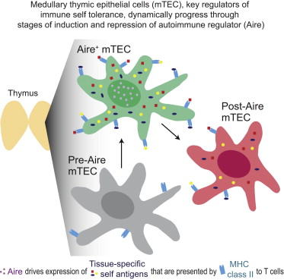
ASPETTI DELLE MALATTIE IMMUNOPATOLOGICHE
Se manca AIRE, non si sviluppa la tolleranza verso molte molecole periferiche e il sistema immunitario distruggerà gli organi verso cui non è stata sviluppata tolleranza
La malattia dovuta al difetto di AIRE si chiama APECED
E’ una malattia ereditaria recessiva con attacco autoimmune contro paratiroidi, surrene, fegato e altri organi
Ci sono altri difetti congeniti della tolleranza immunitaria con vari tipi di meccanismi, che posso avere allo stesso modo manifestazioni autoimmunitarie multiple
https://doi.org/10.1016/j.celrep.2013.08.038

Slide 9
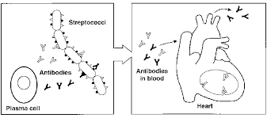
ASPETTI DELLE MALATTIE IMMUNOPATOLOGICHE
Non sempre il problema è nella tolleranza nel timo. La maggior parte delle malattie autoimmuni hanno una causa multifattoriale
Le infezioni sono tra i principali fattori ambientali in grado di indurre in errore il sistema immunitario e, in particolari condizioni causare una malattia autoimmunitaria
ESEMPIO:
Nella febbre reumatica (o reumatismo articolare acuto), gli anticorpi prodotti contro particolari ceppi di streptococco reagiscono anche contro proteine del cuore, causandone l’infiammazione

Slide 10
ASPETTI DELLE MALATTIE IMMUNOPATOLOGICHE
LE MALATTIE AUTOIMMUNI SISTEMICHE
Di solito dipendo da alterazioni sia nella risposta infiammatoria sia in quella autoimmunitaria
MALATTIE REUMATOLOGICHE
Lupus Eritematoso Sistemico
Sindrome di Sjogren
Artrite Reumatoide
MALATTIE INFIAMMATORIE CRONICHE DELL’INTESTINO
Malattia di Crohn
Rettocolite ulcerativa
CIRCOLI VIZIOSI TRA INFIAMMAZIONE E AUTOIMMUNITA’

Slide 11
ASPETTI DELLE MALATTIE IMMUNOPATOLOGICHE
LA RISPOSTA INFIAMMATORIA
Nelle malattie reumatologiche o autoimmuni utilizza gli stessi strumenti dell’infiammazione fisiologica
MA
C’è uno stimolo anomalo per quantità o durata
C’è un difetto di controllo negativo
C’è un circolo vizioso di amplificazione a causa di risposte autoimmunitarie con relativo danno cellulare e sostegno dell’infiammazione

Slide 12
ASPETTI DELLE MALATTIE IMMUNOPATOLOGICHE
GLI STRUMENTI CON CUI IL SISTEMA IMMUNITARIO RICONOSCE GLI STIMOLI ESTERNI
IMMUNITA’ INNATA E’ immediata, serve per accorgersi che c’è qualcosa di estraneo, più o meno di che tipo e dove (dentro la cellula o all’esterno), ma non capisce esattamente che cos’è e non se ne ricorderà
Sensori per molecole strutturalmente diverse da quelle delle nostre cellule
Toll Like Receptors
  Riconoscono componenti della membrana batterica (ad esempio lipopolisaccaride, flagellina) o acidi nucleici microbici
IMMUNITA’ ADATTATIVA Inizialmente è lenta, ma ha memoria e può essere richiamata più rapidamente una seconda volta. Riconosce esattamente l’estraneo (ad esempio il ceppo batterico) e lo riconosce grazie all’ampia varietà di recettori dei linfociti T e degli anticorpi

Slide 13
ASPETTI DELLE MALATTIE IMMUNOPATOLOGICHE
DIVERSI TLR RICONOSCO DIVERSI PROFILI DI INVASORI ESTERNI E AVVIANO DIVERSI SCHEMI DI ALLERME CITOCHINICO
Acidi nucleici estranei > interferoni di tipo 1
Membrane batteriche > TNFalpha, IL-1, IL-6
Cristalli di acido urico > IL-1
etc
IL TIPO DI ALLARME corretto facilità lo sviluppo di una risposta immunitaria adeguata al tipo di insulto

Slide 14
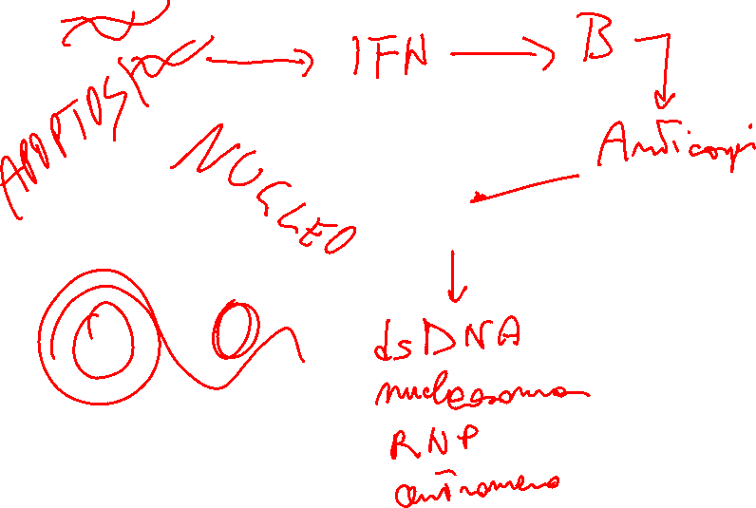

Slide 15
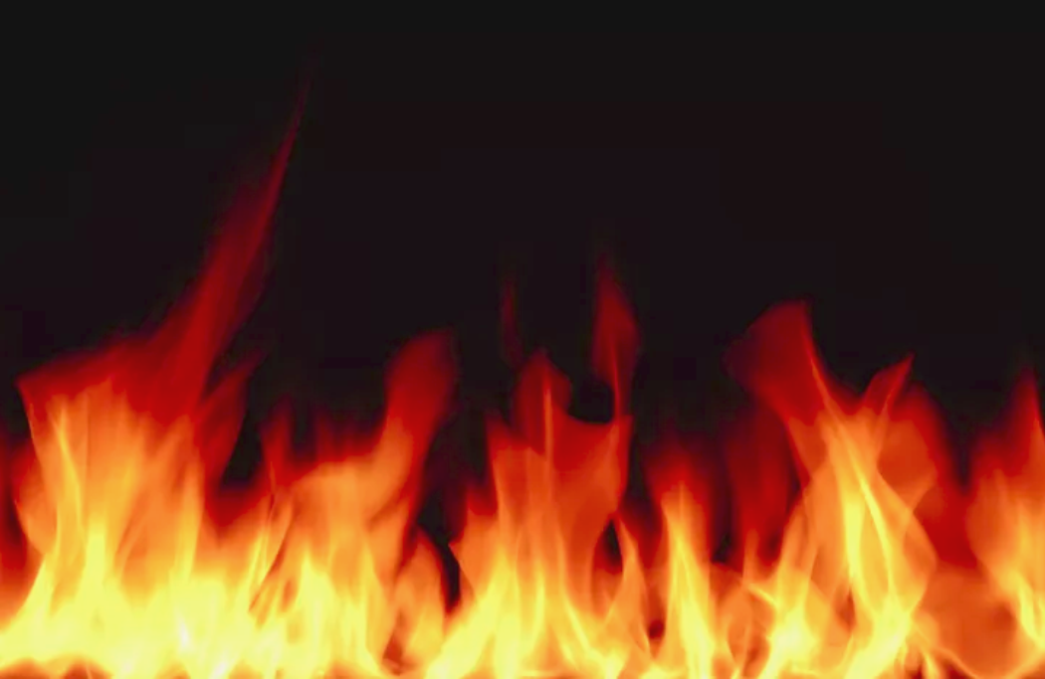
PCR
VES
SAA
PCT
e…

Slide 16
MARIA
Fine 2017: 12 aa Astenia protratta
Un mese dopo, evidenza di febbricola e astenia: diagnosi di mononucleosi infettiva
Interrompe con l’occasione la pratica sportiva
Persistenza di astenia e talora febbricola
Agosto 2018 febbricola 3 giorni, astenia e cefalea
Spesso la ferbbe compare il fine settimana, sabato o domenica
Nell’ultimo anni ha perso 20 giorni di scuola
Non perdita di peso. Mangia con appetito.
Spesso si sveglia la notte perchè è preoccupata per la scuola.
Ottobre 2018, Indici di flogosi negativi, sierologia dubbia per Borrelia
a febbraio 2019, con riscontro di sierologie positiva per Erlichia (non storia di morso di zecca)
VES - PCR - ipotesi incongruente: patologia funzionale

Slide 17
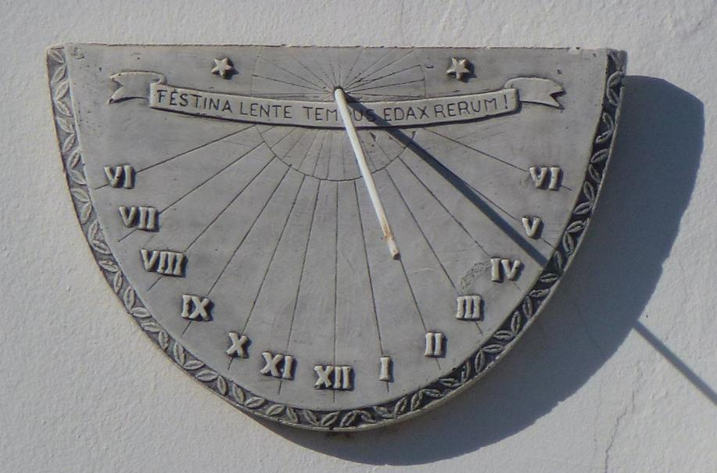
VES
Immunoglobuline, autoanticorpi, complemento, fibrinogeno, ematocrito
VES + PCR +
VES + PCR -
VES – PCR+
VES - PCR -
Batteri
AIG
MICI
VES++
- autoimmun
- RAA
Virus
TBC
Neoplasie
Lupus
Vasculiti
Malaria
HLH
MAS
Funzionale?
Leucociti
PLT
RBC
Neutrofili
PLT
Leucociti
PLT

Slide 18
PCR
La PCR viene prodotta principalmente a livello epatico, in risposta a stimoli quali vari agenti nocivi, microrganismi patogeni, immunocomplessi, ma anche in seguito a traumi
La sua funzione consiste nel legarsi - complessandosi con la fosfatidilcolina - alla parete di molti batteri, favorendone la fagocitosi e la distruzione da parte dei fagociti; si misura nel plasma (mg/L)
0 – 5 assenza di processi infiammatori
5 - 10 possibilità di processo infiammatorio
10 – 100 processo infiammatorio acuto lieve o moderato
>100 processo infiammatorio acuto ed esteso

Slide 19
Modificazioni della VES
Nel sangue, i globuli rossi tendono a rimanere in sospensione, separati gli uni dagli altri grazie alla carica negativa di membrana che ostacola la formazione di aggregati
In condizioni normali, la componente proteica del plasma è tale da preservare la carica di superficie delle emazie
In corso di flogosi, l'aumentata concentrazione ematica di proteine tipiche dell'infiammazione (tra cui il fibrinogeno e la proteina C reattiva) porta a un indebolimento delle forze repellenti
I globuli rossi, di conseguenza, tendono ad aggregarsi e a precipitare

Slide 20
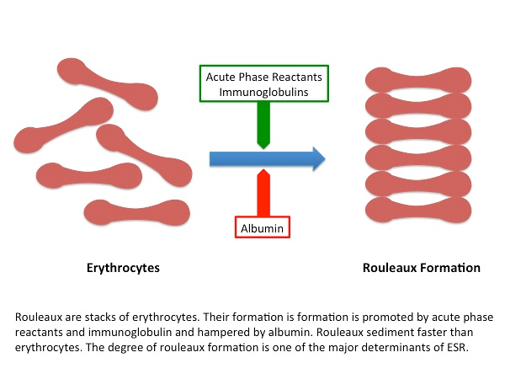
Velocità di eritrosedimentazione (VES)
fibrinogen

Slide 21
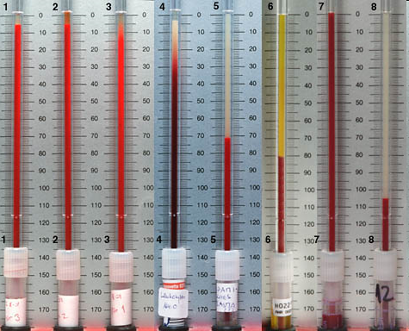
VES
 | Età (anni) | VES media (mm/h) | range (mm/h)
Uomini | 20-49 | 5 | 0-13
 | 50-69 | 7 | 0-19
Donne | 20-49 | 9 | 0-21
 | 50-69 | 12 | 0-28

Slide 22

PCR
Proteina della fase acuta
Indotte da IL-1, IL6, TNF-alfa
Nella stessa famiglia: PCT, SAA
PCR: per malattie infettive o infiammatorie nella realtà di ogni giorno. Mai senza VES.
PCT: in medicine intensive / neonatologie
SAA: Per valutare la persistenza di infiammazione in malattie con rischio di amiloidosi:
- malattia di Behcet
- febbri periodiche

Slide 23
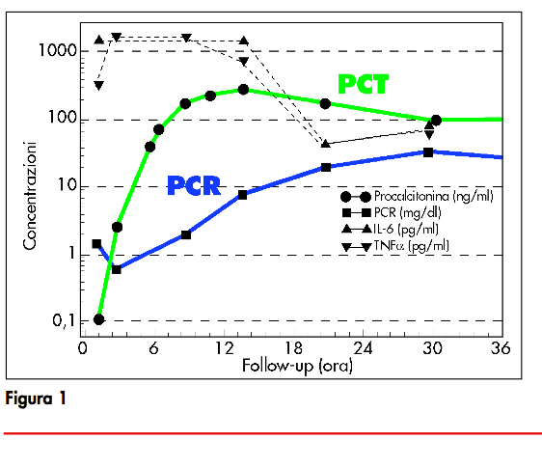
PCT in infezioni batteriche gravi: solo all’inizio!
cut-off values:
0.5 ng/mL for PCT
2 mg/dL for PCR
Sensibiltà > 80%
Specificità 70%

Slide 24
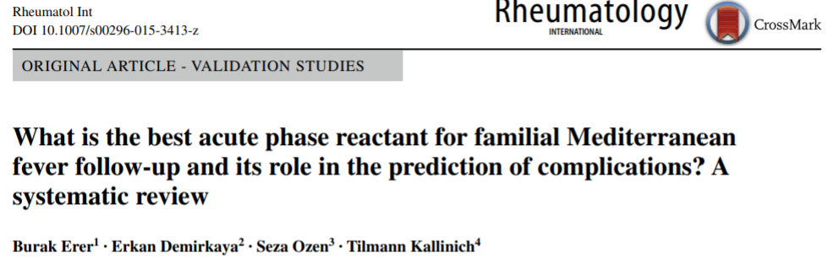
SAA infiammazione latente nelle fasi di controllo clinico: mai quando la PCR è già elevata. Mai in acuzie.
Scelta diagnostica: quando eseguire biopsia per depositi di amiloide
Scelta terapeutica
  Adeguamento colchicina in FMF
  Decisione su avvio di farmaci biologici (anti-IL1 o anti IL-6)

Slide 26




Interferonopatie
  Sintomi SLE-like con esordio precoce
  Vasculopatia
  Panniculite con/senza lipodistrofia
  Infiammazione sistemica
Criteri di
inclusione
  Consulenza genetica
  ed immunologica
  Signature
  interferonica
  Analisi genetica
  (NGS, Esoma)

Slide 27
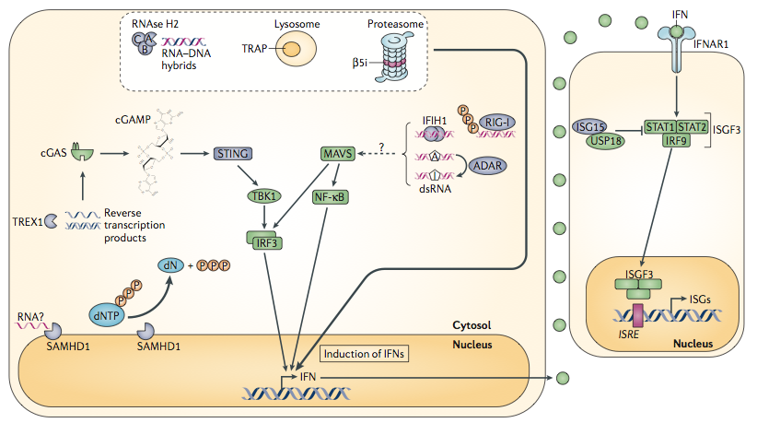
Cos’è la Signature?
DISREGOLAZIONE
STIMOLI/
MEDIATORI
OVERPRODUZIONE
DI
INTERFERONE
OVERESPRESSIONE
INTERFERON
STIMULATED
GENES (ISGS)
SIGNATURE
INTERFERONICA
INTERFERONOPATIA
Perchè la Signature?
Test disponibile
e veloce
“Fotografia” IFN
a livello sistemico
Scelta e
monitoraggio
terapeutico
Crow Y. J. et al. Aicardi-Goutières syndrome and the type I interferonopathies. Nature Reviews Immunology 2015.

Slide 28
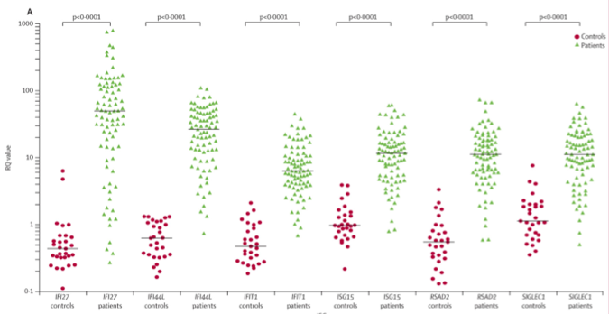
Da dove deriva la Signature?
1° accenno “Interferon inducible gene signature ”
Human genomics and proteomics 2008
Studio MedImmune in pazienti con Lupus
Individuare i geni maggiormente espressi, e quali tra questi indotti dall’IFN
Stabilire linee guida per il trattamento con il loro anticorpo anti IFNa
Selezionati 15 geni (10-100 volte più espressi rispetto ai controlli)
Yanick Crow: ottimizza il concetto di “Signature Interferonica”
grazie al modello di una patologia (un’interferonopatia) data da mutazioni
in geni noti, la Aicardi Goutières (AG)
Lancet Neurology 2013
1) Restringe il campo a 6 geni la cui overespressione è
caratteristica dei pazienti con AG
2) Il metodo proposto prevede poi il calcolo di un Interferon Score: punteggio assegnato ad ogni paziente e dato dalla mediana delle quantificazioni relative dei 6 geni
Utilità
Interferon
Score
Se positivo:
overespressione dei geni indotti dall’IFN
alterazione della via dell’IFN
si può parlare di interferonopatia
Overespressione dei 6 geni indotti dall’IFN
nei pazienti con AG (in verde) rispetto ai controlli sani (in rosso)

Slide 29
Esempi di Signature
Signature
positiva
Signature
negativa
Signature analizzate Genova - Trieste

Slide 30
Oltre alla Signature?
pTBK1
pSTAT1
Quantificazione fosfoproteine

Slide 31
Esempi
Signature nel sangue periferico?
AGS
Signature nel liquor?
AGS: Aicardi Goutières syndrome

Slide 32


Esempi
Malattie
genetiche del
riconoscimento
di acidi nucleici
Signature nel sangue periferico?
D2I
Signature nel liquor?
AICARDI-
GOUTIERES
SAVI
DNAsi II
Lisosoma
SAVI: STING-associated vasculopathy with onset in infancy / D2I: DNAse2-associated interferonopathy

Slide 33
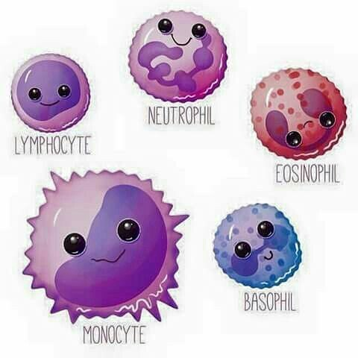
Cosa possiamo offrire come laboratorio?
  Signature Interferonica
  pTBK1
  pSTAT1
  Sangue periferico
  (PBMC totali)
  Signature Interferonica su linee del paziente
  Integrazione con le indagini genetiche

Slide 34
Interferon signature
Significance
  Inflammatory disorders mediated by TNFalfa, IL-1 and IL-6 can be treated with glucocorticoids and anti-cytokine biologic agents
  Inflammatory disorders predominantly due to Interferons are less sensitive to glucocorticoids and can be treated with other medications, including JAK-inhibitors
  Increase of type I (alpha and beta) or type II (gamma) interferons may distinguish different forms of inflammatory disorders
Application
  Diagnosis of disorders presenting with atypical features
  Therapeutic stratification in rheumatology
Methodology
  Quantitative real time PCR on 6 (or more) interferon stimulated genes normalized versus healthy donors or plasmids. Limits: difficult discrimination between type I and II interferons
Alternatives
  RNAsequencing
  Protein measure by flow cytometry (STAT1, SIGLEC1)
  Protein measure in serum samples (CXCL9)
  Contribution of routine examinations (CRP, ESR, ferritin – IL6/IFNg, …)
Possible implementation
  Rapid test on sera (an array of mediators: CXCL9 / ferritin / IL-6)
  Rapid test on cell lysates
  JAK 1/2/3 activation by in vitro phosphorylation of synthetic consensus peptides

